Slide 1
Terrorisme eller legitim frihedskamp?
I Israel – Palæstina konflikten

Slide 2
Israelsk brug af terror
Irgun dannet i 1931 som en højreorienteret og nationalistisk gruppe. Den blev støtte af mange af de ikke-socialistiske jøder i Palæstina.
Målet var en selvstændig jødisk nationalstat – om nødvendigt ved brug af vold - at underminere det britiske styre.
Attentaterne ramte offentlige bygninger, centrale britiske embedsmænd eller infrastrukturen.
The King David Hotel juli 1946.

Slide 3
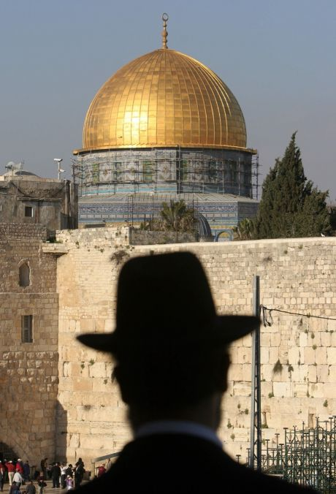
Konsekvenser af den jødiske terror
Attentaterne skabte opmærksom hed om jødernes sag.
Frygt blandt britisk militær og embedsmænd i Palæstina.
Påvirkede opinionen i UK til at opgive mandatet i Palæstina.

Slide 4
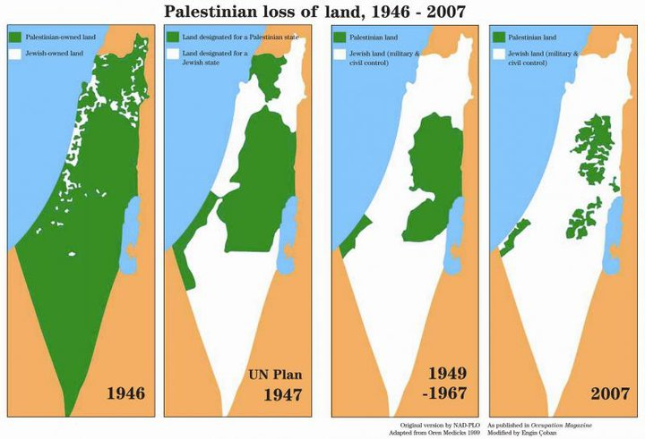
Bosættelsespolitik – er det terror?
Efter 1967 og besættelsen af Vestbredden og Gaza flyttede jødiske national-religiøse bosættere ind i de besatte områder.
Ultraortodokse og fattige indvandrere.

Slide 5
Palæstinensiske organisationer
Frihedskæmpere eller terrororganisationer?
Fatah: Palæstinensisk oprørsgruppe stiftet i 1956 under Yassir Arafat.
PLO: Paraplyorganisation. Ikke-religiøs palæstinensisk befrielsesorganisation dannet i 1964. Etableret efter initiativ af Nasser. Skulle repræsentere palæstinenserne på møder i den arabiske liga. Slog sig i 1971 ned i Sydlibanon, hvorfra de angreb Israel. Blev fordrevet til Tunis i 1985. Derefter mistede PLO støtte blandt den palæstinensiske befolkning. Anerkendte staten Israel i 1988.
PFLP: Marxistisk befrielsesorganisation stiftet i 1967 af en kristen palæstinenser, George Habash.
Hamas: En udløber af det muslimske broderskab. En religiøs organisation der arbejder for at forbedre levevilkårene for palæstinensere og udslette staten Israel. Blev den dominerende repræsentant for palæstinenserne under intifadaerne.
Paropgave:
Gå på infomedia eller internettet og find nyere debatindlæg med forskellige synspunkter på den palæstinensiske modstandskamp.

Slide 6
Religion spiller en ny rolle i konflikten fra 1980’erne
Efter Oktober-krigen i 1973 og øget jødisk indvandring fra USSR og Nordafrika kommer der en politisk højredrejning i Israel. De jødiske besættelser fortolkes som opfyldelsen af en gammeltestamentlig profeti. Det fører til israelsk bosættelsespolitik i de besatte områder.
Blandt palæstinenserne opstår koblingen imellem en politisk frihedskamp om et selvstændig nationalstat, Palæstina og ideen om religiøs jihad imod de vantro jøder. Dette kommer til udtryk under 1. og 2. intifada.

Slide 7
1. intifada 1987-93
Palæstinensisk spontan opstand/terrorisme i de besatte områder (Gazastriben og Vestbredden). PLO havde ingen kontrol.
Stenkastende unge demonstranter og terrorangreb/sabotage på israelsk ejendom.
Palæstinensiske arbejdere nedlagde arbejdet på israelske virksomheder.
Anledning var en trafikulykke, hvor fire palæstinensere blev dræbt af en modkørende israelsk lastvogn
den bagvedliggende årsag var frustration over manglende sociale, økonomiske og politiske rettigheder.

Slide 8
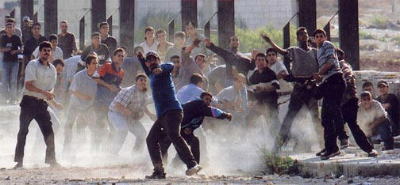

Slide 9
Konsekvenserne af 1. intifada
Øget opmærksomhed om palæstinensernes levevilkår. International kritik af Israel.
det økonomiske infrastruktur imellem Israel og palæstinensere blev ødelagt, og erstattet af omfattende grænsekontrol.
Stærkt sammenhold imellem palæstinenserne.
Oslo-aftalen i 1993: Land-for-fred princippet. Senere skulle man løse væsentlige knaster som bosættelserne, det palæstinensiske flygtningeproblem samt spørgsmålet om Jerusalems fremtid.
De religiøse organisationer Hamas og islamisk-jihad vandt prestige blandt palæstinenserne

Slide 10
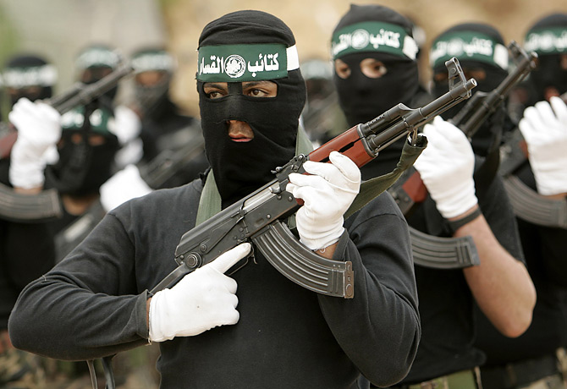

Slide 11
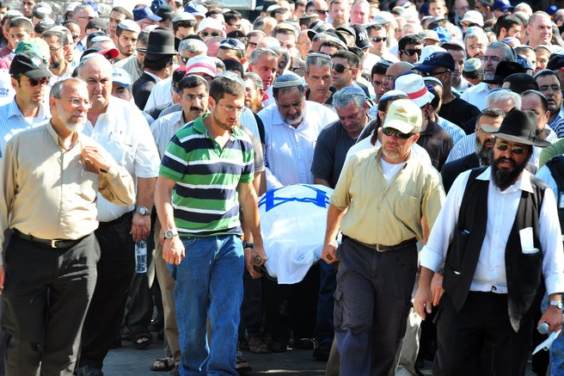
2. Intifada 2000-2005
Anledningen var den israelske politiker Sharons krænkelse af muslimsk hellig jord ved at besøge tempelbjerget i Jerusalem.
Den egentlige årsag var frustration over manglende forbedring af levevilkårene i de palæstinensiske selvstyreområder samt Hamas’ ideologiske modstand mod fredsprocessen.

Slide 12
Konsekvenser af 2. intifada
Selvmordsangreb
Gengældelsespolitik - Israel slog hårdt ned på formodede palæstinensiske terrorister.
Påbegyndelsen af sikkerhedsmuren på Vestbredden i 2002. Flere steder følger muren ”den grønne linje”, som var grænsen til Jordan før 1967. Andre steder går muren langt inde i de besatte områder.
Gaza ryddes for jødiske bosættelser og får selvstyre

Slide 13
Situationen i dag?
Fortsatte jødiske bosættelser på vestbredden
Muren, som rækker langt ind på Vestbredden, har inddraget store mængder palæstinensisk landbrugsjord og isoleret mange palæstinensere i deres landsbyer.
Overdragelsen af Gaza-striben til palæstinenserne i 2006. Demokratiske valg og derefter en samlingsregering med repræsentanter fra mange politiske fraktioner. I 2007 tager Hamas magten, og siden da har Fatah og Hamas været splittet. Dvs. ingen fælles politisk fodslag blandt palæstinenserne.
Krigen imod terror efter 11. september overskygger målet om fred i konflikten imellem israelere og palæstinensere.

Slide 14
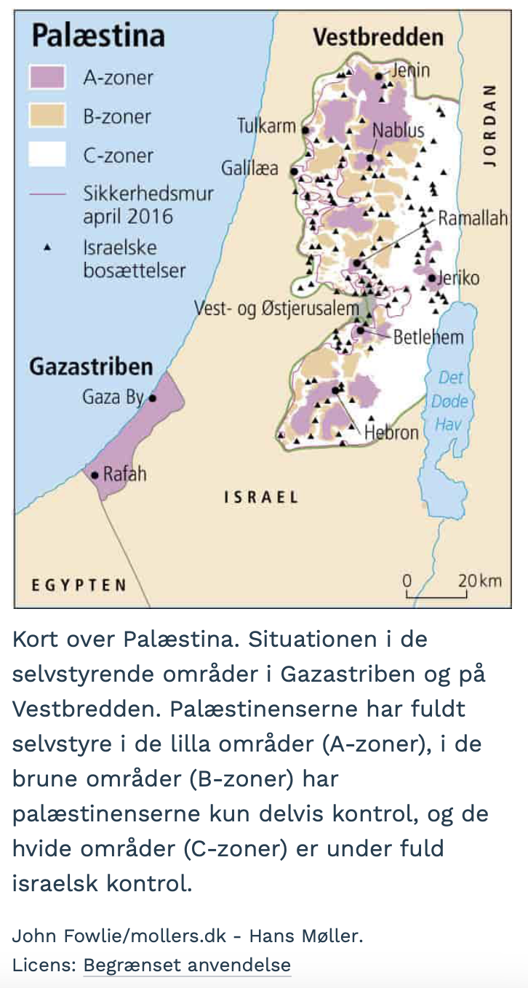
Notes:
Oversigt over Palæstina

Slide 15
Aktuel vinkel
Skal Danmark anerkende Palæstina som stat?
https://omny.fm/shows/weekendavisen-avistid/avistid-med-arve-skal-danmark-anerkende-pal-stina
Medvirkende: Chefredaktør Martin Krasnik og redaktør Klaus Wiwel.
I går en tur, imens du lytter til podcasten.
Hvilke argumenter fremstilles for og imod dansk anerkendelse af Palæstina.

